Slide 1
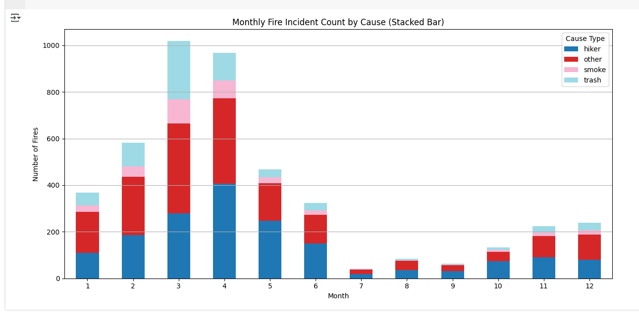
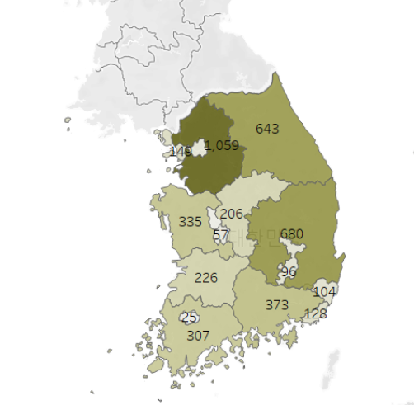
NEW
NEW
NEW
Team SDT
김동규 참가자
이규민 참가자
강민재 참가자
공공시설, 폐기물 처리시설 설립 정책 제안 : 전국 산불 데이터를 기반으로
프로젝트 선정
결론 및 예상효과
산불예방을 위한 농번기 이동형 폐기물 회수 정책
결론:
전국 산불 원인 분석 결과, 쓰레기 소각에 기인한 화재 비율이 여전히 높고(19%), 특히 3~4월 농번기 시기에 집중되는 경향이 뚜렷하다. 지난 10년평균 1년에 여의도면적 정도의 농야,임야가 불법적인 쓰레기 소각으로 인한 화재로 불타 피해를 입었다.
전국의 쓰레기 처리시설 현황을 시각화하여 분석한 결과, 소각시설 수 자체가 많아도 시설 접근성, 운영 효율성, 농업 지역 특수성 등이 반영되지 않은 한계가 드러났다.
이에 따라 단순한 시설 확충보다도, 농업특성 지역을 중심으로 한 ‘임시·순회 쓰레기 회수 정책’이 보다 효과적인 예방책이 될 수 있음을 제시한다.
정책 제안 요약 정책 명: 농번기 집중형 쓰레기 회수 정책
대상: 농업 비중이 높은 행정구역 (군 단위 또는 읍면 중심)
내용: 농번기(3~4월) 한시적 임시 수거 차량 확대 주 1~2회 농촌 마을 직접 방문 수거 쓰레기 분리수거 지원 및 임시 집하장 설치 사전 홍보 및 불법 소각 경고 캠페인 병행
또한 산불은 조기 진압이 필수이기 때문에 CCTV의 개수나, 감시 체계, 드론 등의 기술을 이용한 감시 등을 늘려 예방
및 조치하자.
예상 효과: 이는 불법 소각을 줄이고, 산불을 사전에 예방하며, 장기적으로는 지역 내 환경 안전 수준을 향상시키는 효과가 있을 것으로 기대된다.
단적인 예시로 본 정책 도입을 통해 매년 25%의 개인의 쓰레기 소각으로 인한 산불 피해를 감소시킨다면 매년 상암월드컵 경기장 230개면적의 산불피해를 막을 수 있다.
또한 매년 900억원이 할당되는 산불예방에 대한 예산을 획기적으로 감소 시킬 수 있고, 농업지역의 쓰레기 소각으로 인한 환경 문제도 개선 할 수있다.
데이터 분석
전국 산불 발생 원인 (2015-2024)
전국 쓰레기 소각장 데이터(인구,면적당)
전남 지역 쓰레기 소각장 데이터
2025년 환경부 예산안
데이터 분석결과
쓰레기 소각으로 인한 화재 발생률 19%로 방화 다음으로 높은 비율을 차지하고 있음
특히 3,4월 농번기에 개인의 쓰레기 소각으로 인한 화재 발생 비율이 높게 발생함 3월 4월을 합친게 전체의 50%
특히 농야,임야 면적이 많은 경기도, 경상북도, 강원도 , 전라남도 지역에 화재 발생률이 높다.
전남의 쓰레기 소각장 위치 데이터에서 보면 특정 지역(신안군,완도군)에 60%이상의 소각장이 몰려있음을 알 수 있음, 이는 농촌 지역에서 소각장의 접근성이 떨어져 불법적인 소각이 이루어 지는 원인이라고 볼 수있다.
15년-24년 10년간 지역별 산불 발생 현황
월별 화재 발생 원인 시각화

